Slide 1
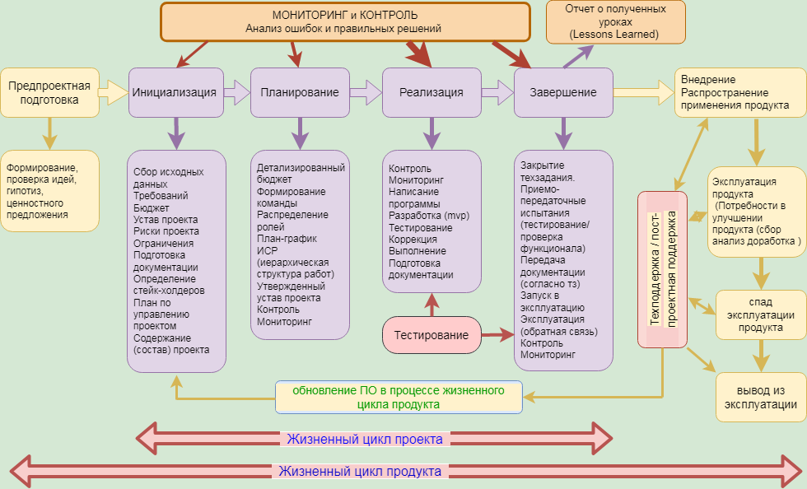
Жизненный цикл IT проекта и продукта

Slide 2





Жизненный цикл IT проекта
инициализация
планирование
реализация
завершение
Формальный старт
нового проекта → Анализ
осуществимости проекта → Авторизация проекта → Утверждение решения на использование ресурсов компании в проекте.
Устав проекта утвержден, Project Manager утвержден
- переход на фазу «Планирование»
Принятие решения
о старте работ.
Kick-off - встреча.
- переход на фазу «Реализация»
Сообщение
Project Manager-а
о необходимости завершения проекта - переход на фазу «Завершение» - начало фазы - поручение заказчика о закрытии проекта.
Мониторинг & контроль
Каждую фазу нужно завершать контрольным мероприятием -- ● выявление ошибок ● решение о продолжении реализации проекта ● корректирующие и предупреждающие действия.

Slide 3

Жизненный цикл IT проекта - предпроектная фаза
описание фазы
основные действия
ключевые
Артефакты фазы
● Идея продукта;
● что хочет пользователь - оценка потребностей;
● формулировка проблемы и ее решение;
● гипотезы и их проверка (HADI-цикл);
● ценностное предложение.
● Определение целей создания продукта;
● установить боли пользователя;
● аргументировать зачем и как решать боли пользователя
("5 почему");
● гипотезы и их проверка - HADI-цикл;
● определить функциональность продукта, без которой продукт не сможет удовлетворить потребности пользователя (core-feature);
● формирование ценностного
предложения.
1. Ценностное предложение продукта.
2. Business Model Canvas.
3. Бизнес-кейс.
4. План управления выгодами.

Slide 4
Жизненный цикл IT проекта – фаза «Инициализация»
описание фазы
основные действия
ключевые
Артефакты фазы
● Обосновать идею и целесообразность проекта;
● проработать вероятность внезапных препятствий и возможные негативные ситуации;
● постановка достижимых целей;
● сформулировать конкретные задачи;
● установить границы, допущения, ограничения проекта;
● определить сроки реализации задач и проекта;
● польза проекта для компании или общества;
● Устав проекта - готовность к утверждению.
● Получить первичные бизнес-требования к продукту;
● определить бизнес-цели компании;
● определить критерии успешности проекта и продукта;
● идентифицировать все заинтересованные стороны (стейкхолдеры);
● идентифицировать заказчика и спонсора проекта;
● изучить потребности конечных пользователей продукта;
● определить состав проектной команды;
● обсудить условия контракта с заказчиком;
● обсудить с заказчиком методологии разработки продукта.
1. Заинтересованные стороны проекта - Матрица стейкхолдеров.
2. Верхнеуровневые функциональные и технические требования к продукту.
3. Содержание проекта (первая редакция).
4. Границы, допущения, ограничения проекта.
5. Список Команды проекта.
6. Бизнес-кейс.
7. Product Vision.
8. Устав проекта (первая редакция).

Slide 5
Жизненный цикл IT проекта – фаза «Планирование»
описание фазы
основные действия
ключевые
Артефакты фазы
● Детальный расчет сроков и бюджета проекта;
● распределение ролей;
● компетенции команды;
● сметы;
● формирование Бизнес-функциональных требований (БФТ) / ТехЗадания;
● разработка планов управления проектом.
● Сбор, структура и детализация требования к продукту;
● планирование сроков проекта;
● иерархическая структура работ (ИСР) / структурная декомпозиция
работ (СДР) / work breakdown
structure (WBS);
● дорожная карта
и календарный план-график;
● распределение ответственности и ролей
внутри рабочей группы проекта;
● критерии приёмки
и тестирования продукта;
● детализация стоимости реализации проекта;
● идентифицировать риски
и выработать мероприятия
по воздействию на известные
риски;
● спланировать коммуникацию
на проекте;
● спланировать подходы к управлению проектом.
1. Бизнес-функциональные требования (БФТ).
2. Иерархическая структура работ (ИСР).
3. Критерии приёмки и тестирования (тест-планы) продукта.
4. Дорожная карта
(Project Roadmap).
5. Календарный план-график.
6. Уточнённый бюджет проекта.
7. Матрица RACI.
8. План коммуникаций.
9. Реестр рисков.
10. План управления проектом
(Project management plan).
11. Вспомогательные планы управления проектом.
12. Договоры.
13. Отчётность по проекту.

Slide 6
Жизненный цикл IT проекта – фаза «Реализация»
описание фазы
основные действия
ключевые
Артефакты фазы
● Запуск спланированной работы;
● выявление и исправление недостатков;
● изменения в проект;
● реагирование на риски;
● готовность продукта.
● Обеспечить единое
понимание членами команды целей проекта, согласование дальнейших шагов и плана коммуникаций;
● создание продукта;
● построение архитектуры продукта;
● разработка кода;
● тестирование и внедрение продукта (выпуск в свет);
● разработка пересекается
с тестированием и развёртыванием;
● управление встречами / совещаниями;
● управление изменениями проекта.
1. SRS (System requirements specification) - технические требования к системе и к удобству её использования (спецификация требований к ПО).
2. DDS (Design Document Specification) - спецификация дизайна архитектуры продукта.
3. Код продукта.
4. ProductBacklog / SprintBacklog.
5. Протоколы встреч / совещаний.
6. Поручения / реестр поручений.
7. Реестр запросов на изменение.
8. Реестры RICs (риски).
9. Договоры.

Slide 7
Жизненный цикл IT проекта – фаза «Завершение»
описание фазы
основные действия
ключевые
Артефакты фазы
Проверка полученного итогового результата (продукта) и накопление знаний и опыта в проектном управлении (исполнитель и заказчик):
● итоговое тестирование продукта;
● аналитика результатов;
● извлечение уроков;
● пополнение опыта ;
● передача продукта заказчику.
● Итоговое тестирование продукта - UAT-тестирование, нагрузочные, интеграционные, регрессионные тесты;
● устранение выявленных недостатков и багов;
● подготовка продукта к приёмке заказчиком;
● пост-анализ - сравнение фактических результатов с ожидаемыми, объяснение различий;
● удовлетворение критериев завершения проекта;
● передача продукта проекта заказчику;
● сбор, проверка и анализ документов проекта и его отдельных фаз;
● закрытие контрактов между всеми участниками проекта;
● закрытие ресурсов и финансовых операций;
● определение, достиг ли проект успеха или неудачи;
● оценка работы команды и участников проекта;
● пополнение базы знаний и
опыта (полученные уроки/опыт – Lessons Learned);
● перераспределение ресурсов на реализацию других проектов;
● постпроектная поддержка продукта (MVP)- по условиям контракта.
Артифакты предыдущих фаз.
Финансово-расчетные документы, акты выполненных работ и приложения к ним.
Отчеты - LL (Lessons Learned) / L2L (Lessons To Learn).
При любом сценарии завершения проекта - процесс завершения проекта должен быть задокументирован.

Slide 8
Жизненный цикл IT проекта – Мониторинг & Контроль
описание фазы
основные действия
ключевые
Артефакты фазы
Анализ каждой фазы - решение о переходе на следующую фазу.
● важен на всех фазах;
● наибольшее усилие на фазах «Реализация» и «Завершение»;
● контроль работы команды, выполнение поставленных задач, расходование и распределение материальных, финансовых, технических и людских ресурсов.
● Сравнение текущего статуса
по проектным работам
с запланированным;
● выявление областей,
требующих предупреждающих действий;
● работа с рисками, обновление реестра рисков, контроль мер реагирования на риски;
● ведение и обновление информационной базы по проекту;
● предоставление информации для отчётности по проекту;
● обновление информации
о затратах и расписании
проекта (контроль сроков
и бюджета);
● работа с изменениями.
Документы для управления процессом:
● устав проекта;
● план управления проектом;
● содержание проекта;
● реестр рисков;
● план-график проекта;
● критерии приемки продукта;
● тест-планы продукта;
● матрица RACI;
● план коммуникаций проекта;
● матрица стейкхолдеров;
● договоры.
Документы выхода процесса:
● отчеты об исполнении работ;
● запросы на изменения;
● распоряжения на изменения;
● реестр изменений на проекте;
● обновления иных документов
проекта;
● обновления плана управления
проектом.
определить KPI проекта по SMART
(эффективный мониторинг)

Slide 9


